Slide 1

Parcoursup 2023

Slide 2
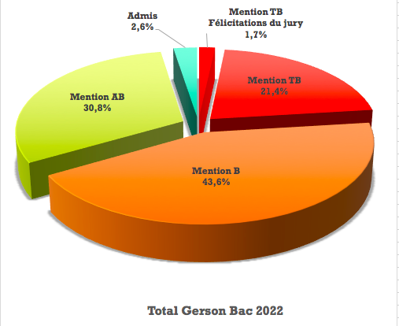
Bac 2023 – Les mentions

Slide 3
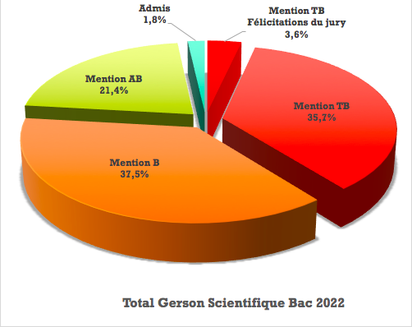
Bac Scientifique 2023- Les mentions

Slide 4
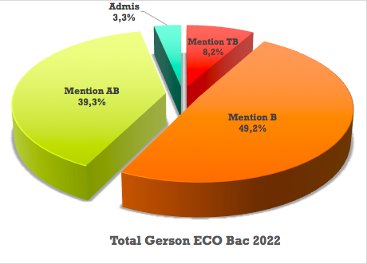
Bac Eco 2023- Les mentions

Slide 5
Taux d’orientation sur Parcoursup

Slide 6
Orientations ECO 2023

Slide 7
Classes Préparatoires aux Grandes Ecoles ECO
CPGE ECG
Saint Jean de Douai
Notre Dame de Sainte Croix
CPGE HK
Fénelon

Slide 8
Orientation S 2023

Slide 9
Classes Préparatoires aux Grandes Ecoles S
MPSI
Louis le Grand
Saint-Louis
Lakanal
IPESUP
PCSI
Pasteur
Janson de Sailly
Sainte Marie d’Antony
PTSI
Jules Ferry – Versailles
Lycée des métiers Dorian
Raspail
BCPST
Saint-Louis
Jean-Baptiste Say
ECG
Intégrale

